Slide 1

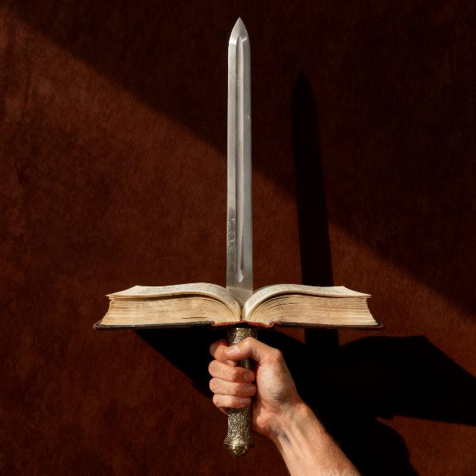
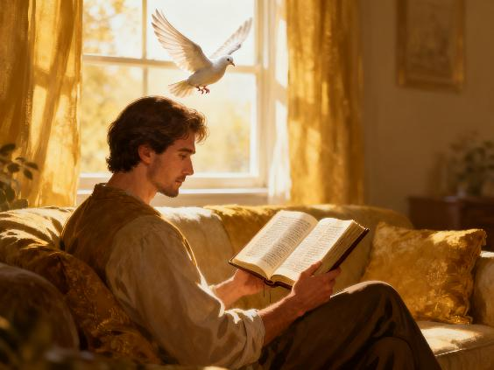
ITEMI RĨA
BIBILIA
Lesoni 4 ya Apirili 25, 2026

Slide 2

“Nĩgũkorwo ũhoro wa Ngai ũrĩ muoyo na ũrĩ hinya. Nĩ mũũgĩ gũkĩra rũhiũ rwa njora rũnooretwo mĩena yerĩ, ũgatheeca ũkagayũkania muoyo na roho, o na ũkagayania marũngo na maguta marĩa makoragwo mahĩndĩ-inĩ, na nĩngĩ ũgatuĩria meciiria na matua ma ngoro. ” (Ahibirania 4:12, NJKV)
Notes:
Buscar en biblia-espada

Slide 3


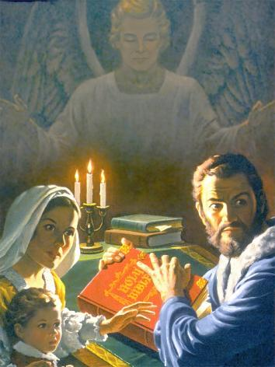
Bibilia nĩrĩo ibuku rĩrĩa rĩendagio mũno thĩiniĩ wa thĩ, na rĩkendio ta maita matano makĩria ma ibuku rĩrĩa arĩ rĩa kerĩ kwendio mũno thĩiniĩ wa thĩ. No ũcio tigu ũhoro wa gũcirĩrwo.
Kwarĩ na ihinda rĩrĩa gũkorwo wĩna Bibilia, kũmĩthoma, o na kana kwaria igũrũ rĩayo warĩ ciira wa kĩoho, gũthĩnio, ona nginya kũũragwo.
Angĩakorirwo ti ũgitĩri wa mwanya wa Ngai, Bibilia ĩngĩorire tene na ĩriganĩre. Nĩkĩ? Nĩkĩĩ kĩa mwanya ũguo thĩiniĩ wa ibuku rĩrĩ rĩgatũma rĩendeke mũno na o ũndũ ũmwe rĩmenwo mũno?
Thũ ya Bibilia
Njĩra njega na njũru cia gũthoma Bibilia
Bibilia nĩ ndũũ?
Maũndũ meega moimanĩte na ũthomi wa Bibilia
Arata a Bibilia

Slide 4


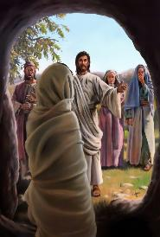
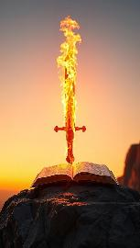

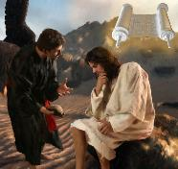
THŨ YA BIBILIA
“Na […] mwĩohe rũhiũ rwa njora rwa Roho, naruo nĩruo kiugo kĩa” (Aefeso 6:17)
Ta wĩcirie igũrũ rĩa kiugo kĩarie kĩa Ngai na ũrĩa kĩngĩhota gwĩka: kũũmba na kũheana muoyo (Thaburi 33:6), kana kũriũka arĩa akuuũ (Johana 5:28-29).
Nĩatĩa Bibilia, kiugo kĩandĩke kĩa Ngai, kĩngĩĩka? Kĩna hinya wa gũtũgitĩra (Aef. 6:17b) na gũtũgarũra (Ahib. 4:12). Jesũ ahũthagĩra Bibilia kwĩgitĩra ndakagwe magerio-inĩ (Matha. 4:4, 7, 10).
Saitani nĩooĩ wega ndarĩ hinya igũrũ rĩa hinya wa Bibilia. Kwoguo, nĩakoretwo akĩgeria kũmĩananga kĩũmbe. Akaremwo, tondũ kwagĩire atheremia aa Bibilia societies mambĩrĩirie kũneana makiri macio. Agĩcoka akĩgeria kũmĩhũthia na ũkararia wa njĩra ya igũrũ. Rĩu ageragia gũtũgiria kũmĩthoma akaiyũria mahinda maitũ na maũndũ maingĩ.
Nĩ ngũmũreka Am I going to let him get away with it? Ndingĩona mahinda ma gũthoma Bibilia thĩiniĩ wa mathaa makwa? Kũmĩthoma gũtũgarũraga na gũtwĩkĩra hinya igũrũ rĩa thũ itũ ĩrĩa njũũru mũno: ndaimono.

Slide 5

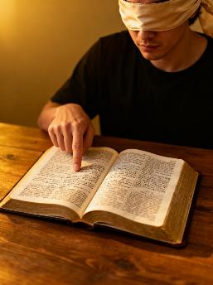
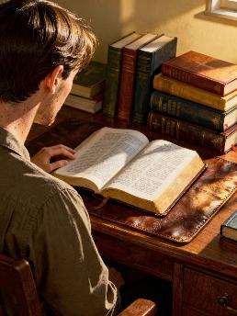


NJĨRA NJEGA NA NJŨRU CIA GŨTHOMA BIBILIA
“Geria mũno wĩonanagie harĩ Ngai wĩ mwĩtĩkĩrĩku, na wĩ mũruti-wĩra ũtarĩ ũndũ ũngĩmũconora, na ũrutanage ũhoro ũrĩa wa ma ũrũngĩrĩirie.” (2 Timotheo 2:15)
Njĩra njũru
ũndũ ũratwarana na ũndũ ũrĩa terekĩrĩra
Gũthuura mĩhari o ũguo, hatarĩ gĩtũũmi
Njĩra njema
Gũcaria kũmenya wendi wa Ngai
Gwĩka wĩruti wĩna mũtara tara
Gũthuura icunjĩ twendete, na kũrega iria tũtarenda
ũtekũrega mĩhari ĩmwe, no ũkamĩthuthuria yoothe
Wĩruti witũ wa Bibilia ũkoragwo wĩ mwagĩrĩru, no gwĩciiria gwitũ kwĩneane hinya-inĩ wa Roho Mũtheru nĩguo na njĩra njega tũmenya weega ndũmĩrĩri ya kĩ-Bibilia.
Nĩkĩ? Nĩgũkorwo mwĩcirĩrie witũ nĩ mũkunderu na ndũngĩhokwo hĩndĩ ciothe. Nĩkĩo gĩtũmi, rĩrĩa tũreruta Bibilia, no mũhaka twĩtie ũũgĩ wa Mũmĩandĩki.

Slide 6
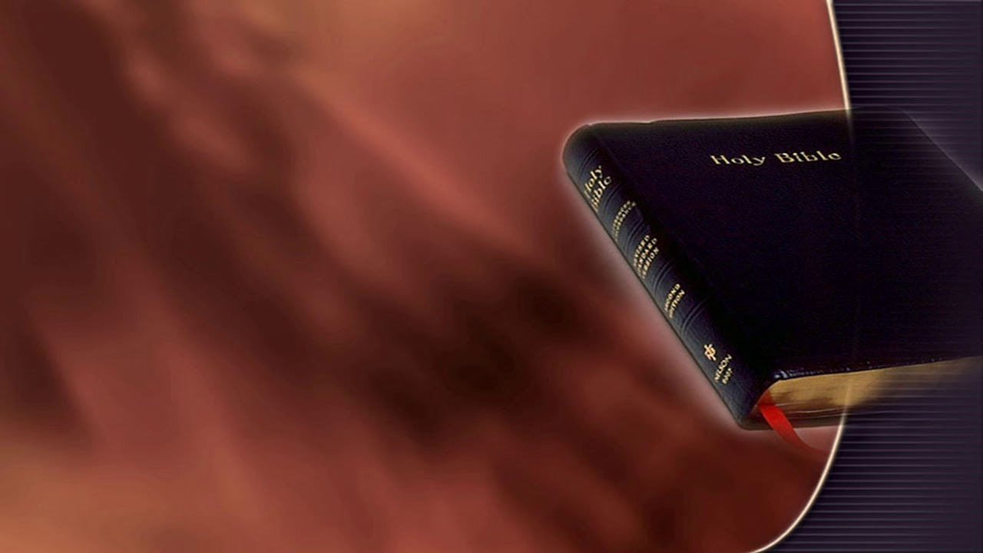

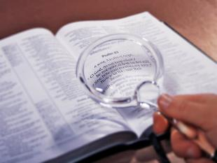
BIBILIA NĨ NDŨŨ?
Mĩikaranĩrie-inĩ iitũ, na ona ciũngano-inĩ cia Akristiano, nĩ kũrĩ wĩtĩkio atĩ ma ikoragwo ĩĩ ta ituua, na gũtire ma itũũraga ĩĩ na ĩkaga kũgarũrũka na mahinda.
“Ciugo ciaku ciothe nĩ cia ma; mawatho maku mothe nĩ ma ũthingu na nĩ ma gũtũũra tene na tene.”
(Thaburi 119:160 NKJV)
No ningĩ, yo Bibilia—ta kiugo kĩa Ngai—ĩĩkĩraraga hinya gũkorwo ĩgwatĩire ma yoothe (Thaburi 119:160; Johana 17:17; Jakubu 1:18). Ituuaga gũkorwo ĩrĩ theru na ngo ĩngĩgitĩra igũrũ rĩa ciugo cia mawara ma andũ (Thimo 30:5). Tũngĩongerera “ũma” witũ thĩiniĩ wayo, tũngĩkorwo tũgĩtuuo ahenania mbere ya Ngai (Thimo 30:6).
Uuge o wothe, ma o yothe, no mũhaka ĩgerio nĩ Bibilia. Kũngĩgĩa na kĩhĩngĩca gatagatĩ ga kĩrĩa tũngĩtuua nĩ ma na ũrĩa Bibilia ĩroiga, hena maũndũ merĩ makĩrĩ ho: no tũkorwo tũrĩ ahĩtia, kana tũkorwo tũgĩtaũra Bibilia na njĩra njũũru.

Slide 7


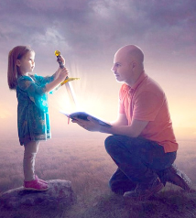
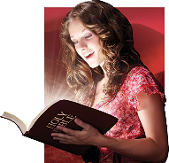
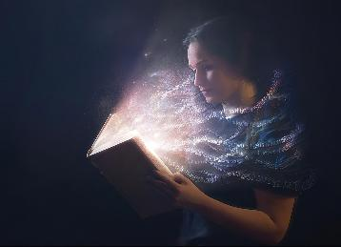
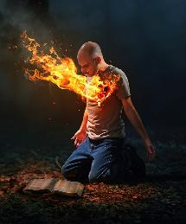
MAŨNDŨ MEGA MOIMANĨTE NA ŨTHOMI WA BIBILIA
“Nĩhithĩte kiugo gĩaku thĩinĩ wa ngoro yakwa, nĩguo ndikae gũkwĩhĩria.” (Thaburi 119:11)
ũndũ ũrĩa ona athomi mũno arĩa arĩ thũ cia Bibilia maremagwo nĩ kũrega nĩ hinya wakĩo wa kũgarũra andũ. Paũlũ akĩhananagia na rũhiũ rwa njora rũĩna hinya mũnene makĩria.
Itgĩtũmaga twĩyone ũrĩa tũtariĩ kũna
(Ahib. 4:12)
Gĩtũigaga haraya na wĩhia
(Thaburi 119:11)
Nĩ ĩriio cia mĩoyo iitũ
(Jer. 15:16)
Gĩtũmaga tũkũre kĩ-roho (1 Petero 2:2)
Gĩtũheaga muoyo
(Johana 6:63)
Gũtire ibuku rĩngĩ rĩtwĩkĩraga hinya ta Bibilia. Rĩrĩa twenyendera kũrikĩria morutani mayo thĩiniĩ wa mĩtũrĩre iitũ, tũgarũrũkaga tũkĩagĩre.
Rĩrĩa twamĩthoma na ngoro himgũku na tũkoria Ngai ũũgĩ wa Roho Mũtheru, ũtũũro wiitũ ũkagarũrwo.

Slide 8

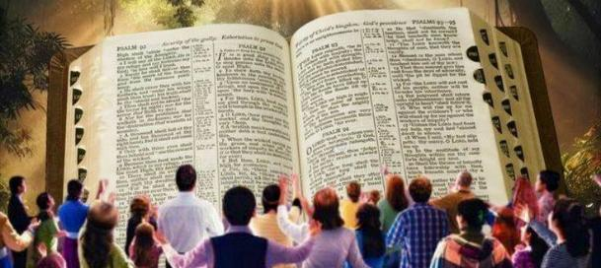
“O na ningĩ nĩtũcookagĩria Ngai ngaatho tũtegũtigithĩria tondũ rĩrĩa mwamũkĩrire kiugo kĩa Ngai, kĩrĩa mwaiguire kuuma kũrĩ ithuĩ, mũtiakĩamũkĩrire taarĩ kiugo kĩa andũ, no mwakĩamũkĩrire ta kiugo kĩa Ngai, na nĩ ma, ũguo nĩguo kĩrĩ, na nĩkĩo kĩrutaga wĩra thĩinĩ wanyu inyuĩ mwĩtĩkĩtie.”
(1 Athesalonike 2:13)
ARATA A BIBILIA
Rĩrĩa twamũkĩra Bibilia na njĩra ĩno…
ĩtuonagia mũikaranĩrie witũ na Ngai ũtariĩ atĩa
Itwĩraga ũrĩa tũngĩongerera hinya mũikaranĩrie ũcio
Tũkoragwo tũkĩgarũrwo o kahorakahora
Tuokokaga harĩ Jesũ
Tũkohĩgio kĩ-ũhonokio
Tũkohĩga ũũgĩ-inĩ wa ma
Wĩtĩkio witũ ũgakũra na ũkagĩa hinya
Tũkagĩa mwĩhoko
Tũkamenya atĩ ũndũ mwega makĩria, wa gũtũũra, na wa kũgegania nĩ ũtwetereire
Arata a Bibilia mamĩkuhagĩrĩria na ũmenye wa atĩ nĩ Kiugo kĩa Ngai kĩ Muoyo (1 Athes 2:13). No ingĩkinyĩra atĩa kũigwithĩka ũguo?
Paũlũ atwĩraga atĩ, ũndũ ũyũ, tũrabatara ũũgĩ wa kĩ-roho, ũguo nĩ ta kuuga, hinya wa gũtaũkwo maũndũ ma kĩ-roho (1 Akorini 2:14). Kwoguo, gũkaũkwo nĩ ndũmĩrĩri ya ũngai thĩiniĩ wa Bibilia nĩ wĩra wa Roho Mũtheru ũrĩa ũrutaga wĩra thĩiniĩ witũ.

Slide 9

“Bibilia ĩguũragia ma na ũhũthũ na ũkinyanĩru ũngĩamũkĩrwo kũrĩ mabataro na wetereri wa ngoro cia andũ, iria cianamakia na kũgucĩrĩria meciria marĩmĩirwo makĩria, rĩrĩa ĩthiaga na mbere gũtũma arĩa enyihia na matarĩ ũndũire mohĩgĩrĩre njĩra ya ũhonokio. Na ona ningĩ maũ-m, maya magwetetwo makumbacagĩria o ciongo iria ciambararĩtio, ikĩnyĩte-o-kũraya, o itarĩ mũũthia kũhĩtũka hinya wa mwĩcirĩrie wa mũndũ, iria tũngĩtĩkĩra tondũ tu Ngai nĩ acianĩrĩire. […] Oũrĩa arethuthuria Bibilia, noguo arikagĩra thĩiniĩ wa kũigwithĩka gwake atĩ nĩ kũgo kĩa Ngai ũrĩa ũtũũraga, na mwĩcirĩrie wa andũ ũinamagĩrĩra mbere ya ũnene wa ũguũrio wa ũ-ngai..”
EGW (Steps to Christ, p. 107)

